Slide 1
專案須注意的地方

Slide 2

專案須注意的地方
新增的資料夾
cutWav →用來存放切割的wav檔
OutputTextFile→存放輸出的word檔
OutPutWavFile → 麥克風即時錄音時，所輸出的.wav音訊檔 (Views→RecordFile.cshtml)
UploadedFiles → 語音檔轉文字，在上傳音訊檔時所存放的位置(Views→UploadFile.cshtml)
Personal_AudioFile→存放上傳的個人音檔
VideoGif→存放gif檔， 動畫
Content/css → 放bootstrap.5.1版
新增的.cs檔
Models資料夾裡的 FileModel.cs →用來設定filename參數
AudioStreamReader.cs → 讀取檔案時會呼叫到

Slide 3
專案須注意的地方
安裝NuGet
專案(前端)
Microsoft.CognitiveServices.Speech 1.30.0
Azure.AI.OpenAI
Naudio
Microsoft.Office.Interop.Word
Newtonsoft.Json
Views > Upload >
Index.cshtml → 主頁
RecordFile.cshtml → 麥克風轉錄
SpeakerTranscribe.cshtml → 多人會議轉譯
UploadFile.cshtml → 語音檔轉文字
UploadPersonal_AudioFile.cshtml → 個人音檔
專案(後端)
Controllers > UploadController.cs

Slide 4
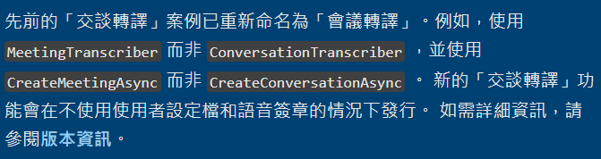
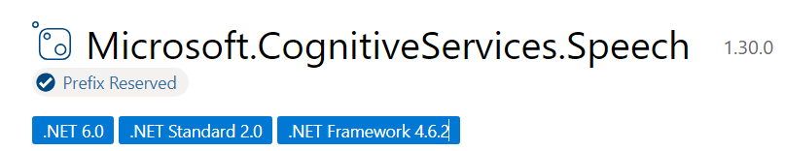
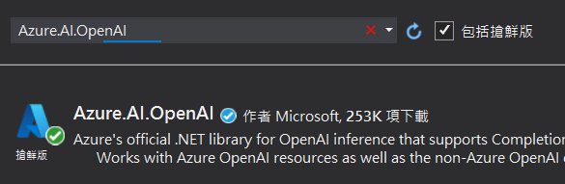
專案須注意的地方
安裝封包
語音轉文字 --> Microsoft.CognitiveServices.Speech (小心會有版本問題)
此專案是利用1.30.0版
文字產生摘要--> Azure.AI.OpenAI (在下載時，要將搶鮮版打勾才可會看到)
Azure OpenAI Service 05 - 透過 Azure OpenAI client library for .NET 實做串接 OpenAI Api

Slide 5
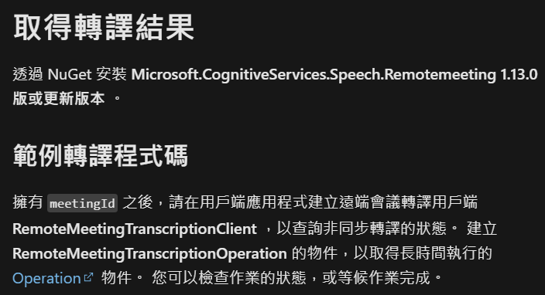
****補充
****注意:
目前Microsoft.CognitiveServices.Speech出到第1.31.0版，但是這個版本會改變一些設定:
將原本是CoversationTranscriber換成 MeetingTranscriber
//將個人音訊加入到對話當中
在 await conversationTranscriber.JoinConversationAsync(conversation);中會JoinCoversationAsync涵式，但官網沒有說改成什麼，因此
→這次專案是使用1.30.0版，而不是1.31.0版
會使用RemoteMeetingTranscriptionClient

Slide 6
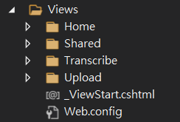
專案須注意的地方
上傳檔案
***如果沒先做這些，就會出現”檔案大小超過限制”的錯誤
上傳檔案會有檔案大小的限制，不然會出現 “檔案超過限制的”的問題，因此需要加入設定
Views資料夾裡 Web.config

Slide 7
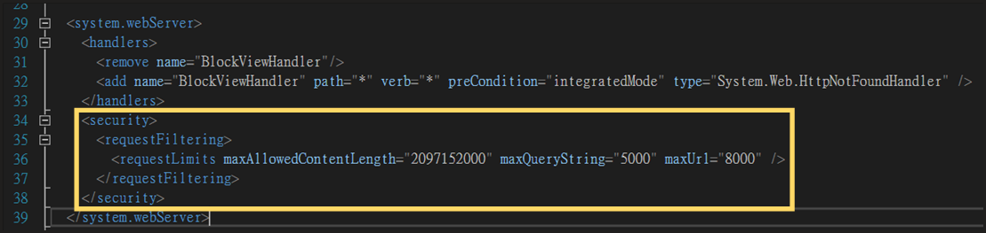
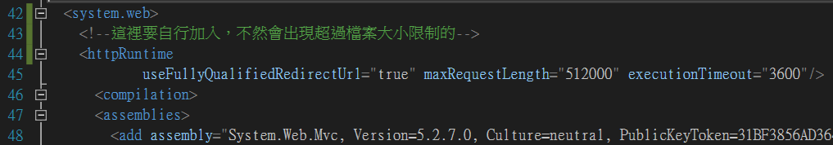
要自行加入
上傳檔案-Views資料夾裡 Web.config
→<system.webServer>標籤裡加入，<security>裡的程式
→<system.web>標籤裡加入，<httpRuntime>程式

Slide 8
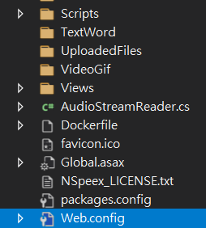
專案須注意的地方
上傳檔案
***如果沒先做這些，就會出現”檔案大小超過限制”的錯誤
上傳檔案會有檔案大小的限制，不然會出現 “檔案超過限制的”的問題，因此需要加入設定
2. 專案的 Web.config

Slide 9
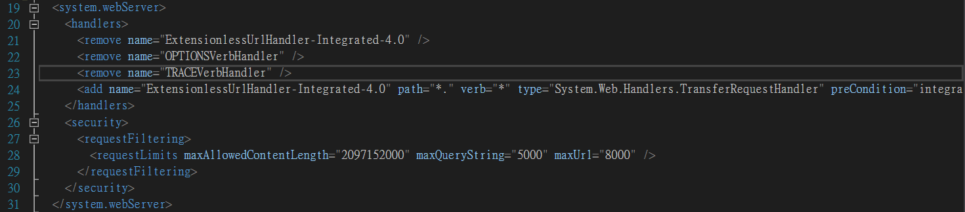
要自行加入
上傳檔案-專案的 Web.config
→<system.webServer>標籤
→<system.web>標籤裡加入，<httpRuntime>程式
maxRequestLength可以根據上傳檔案的大小做設定
最多2147483647

Slide 10
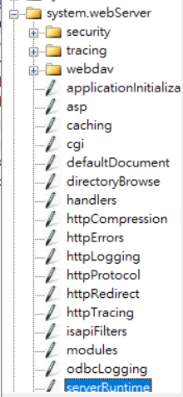
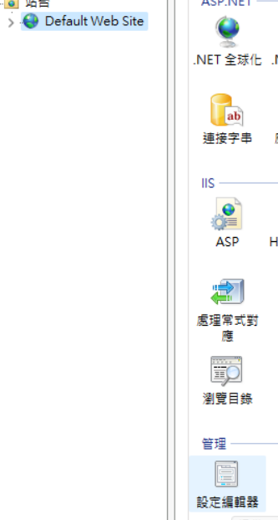

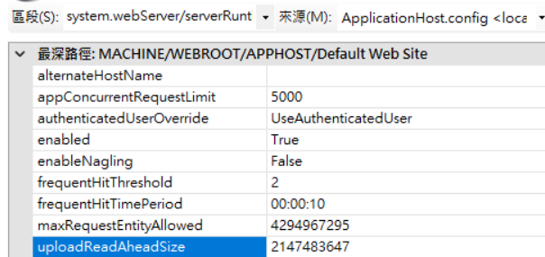
專案須注意的地方
上傳檔案
***如果沒先做這些，就會出現”檔案大小超過限制”的錯誤
上傳檔案會有檔案大小的限制，不然會出現 “檔案超過限制的”的問題，因此需要加入設定
3. IIS
Step1.
Step2.
Step3. 下拉選單
Step5. 更改uploadReadAheadSize為
2147483647
Step4. 點選 system.webServer資料夾→ 打開 serverRuntime

Slide 11
用Audacity轉換時
專案須注意的地方
多人辨識 對話音檔 八聲道
聲道轉換時，直接利用單聲道或雙聲到轉八聲道，不要利用複製聲道的方式複製八個
正確:
利用Aduacity轉[檔案]-->[匯出]-->選擇你要放的地方(**要注意下面是要16-PCM)
**程式裡已有寫好轉換八聲道的程式(using System.Diagnostics)

Slide 12
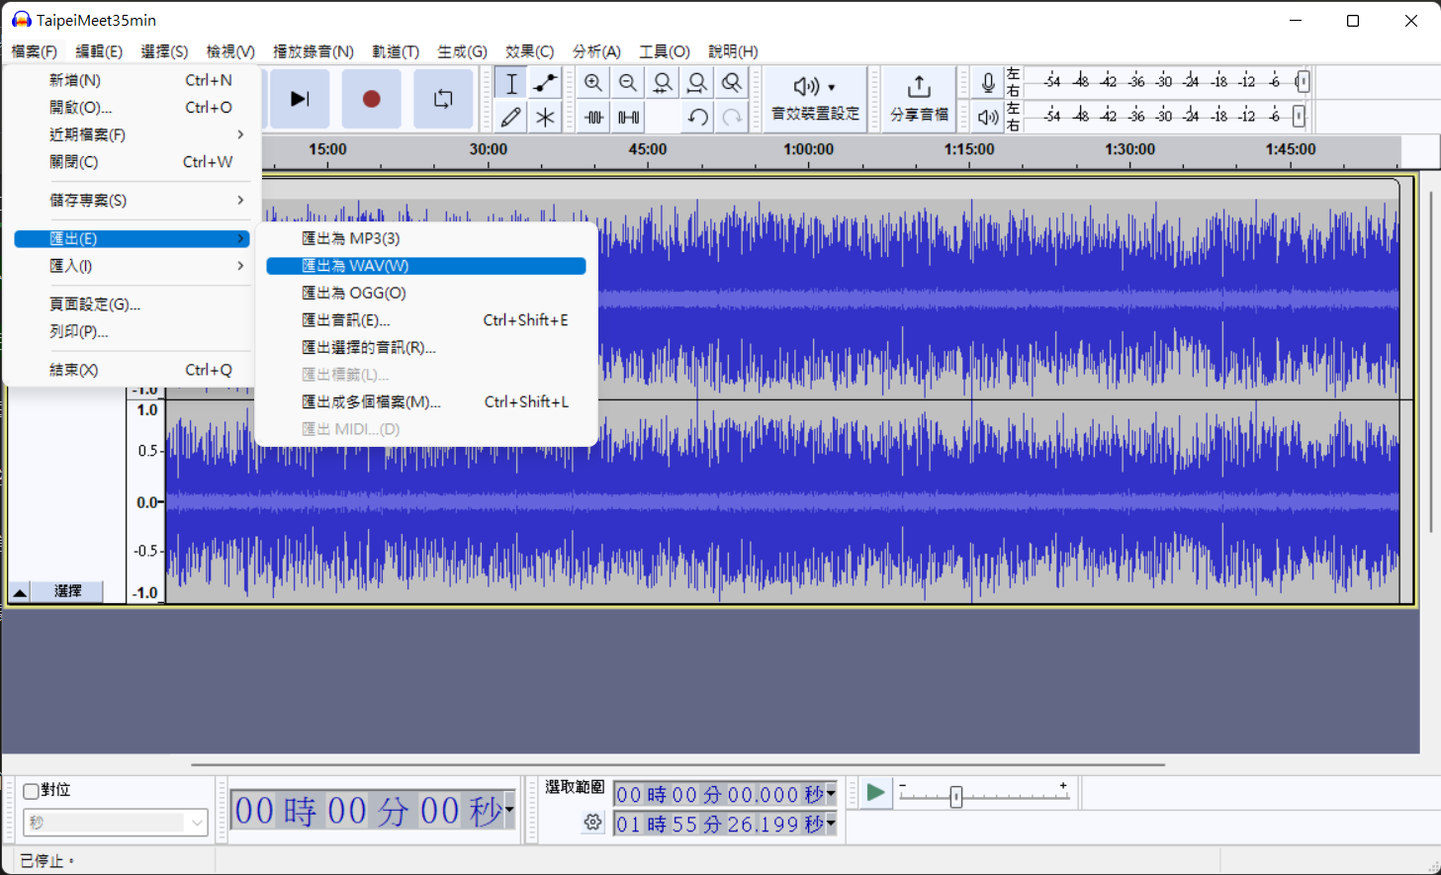
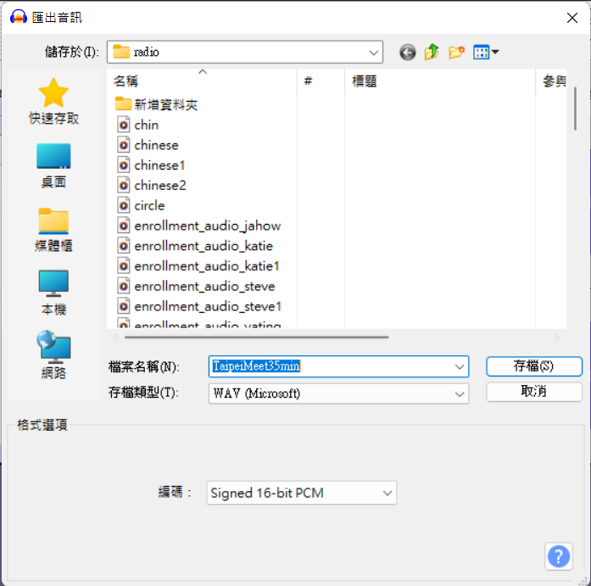
多人辨識 對話音檔 八聲道

Slide 13
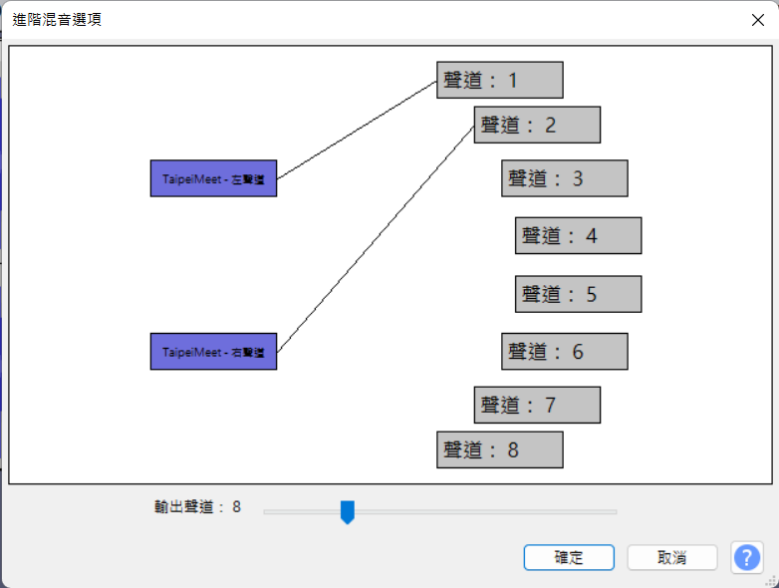
這裡是進階設定，所以要把進階設定打開，才會看到
多人辨識 對話音檔 八聲道
→ [確定]之後會有聲道各數，記得拉到8聲道

Slide 14
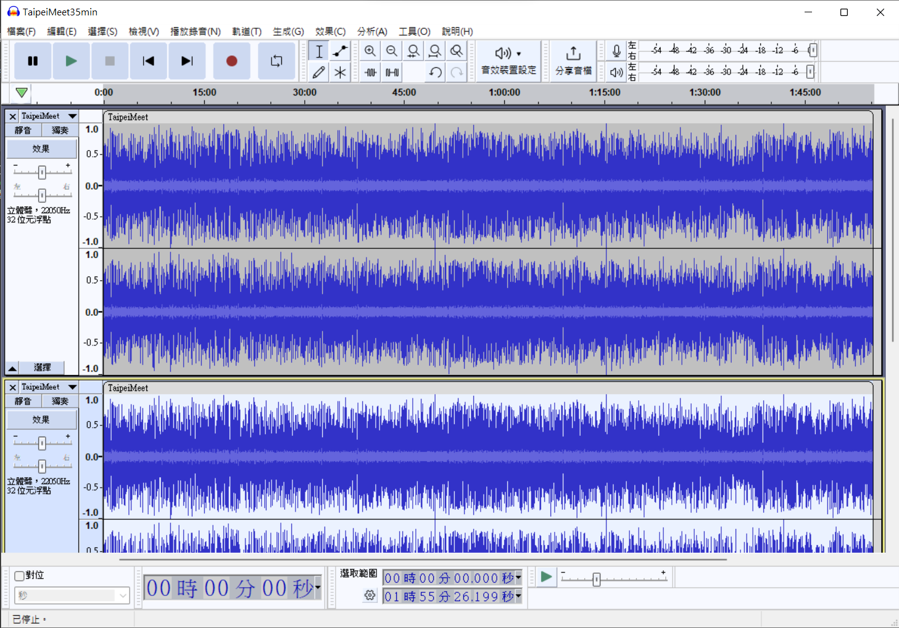
專案須注意的地方
多人辨識 對話音檔 八聲道
聲道轉換時，直接利用單聲道或雙聲到轉八聲道，不要利用複製聲道的方式複製八個
錯誤:
原始檔
複製
貼上

Slide 15
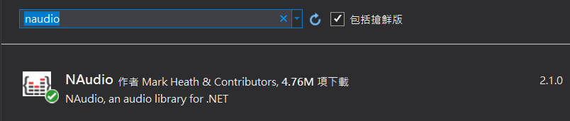
專案須注意的地方
分割檔案
程式裡已有寫音檔分割的程式(使用using System.Diagnostics ; NuGet安裝 Naudio package)，這個只支持.NET Framework 4.7以上的版本

Slide 16
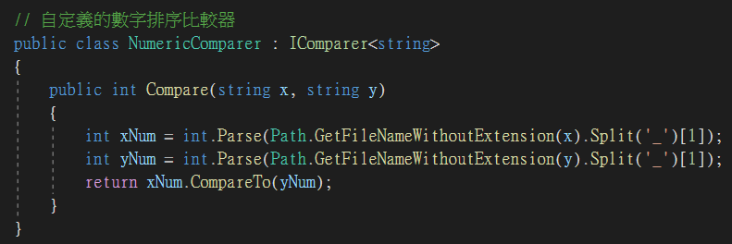
專案須注意的地方
排序 (用於切割完音檔後)
在程式碼裡要加入這個class

Slide 17
問題解決

Slide 18
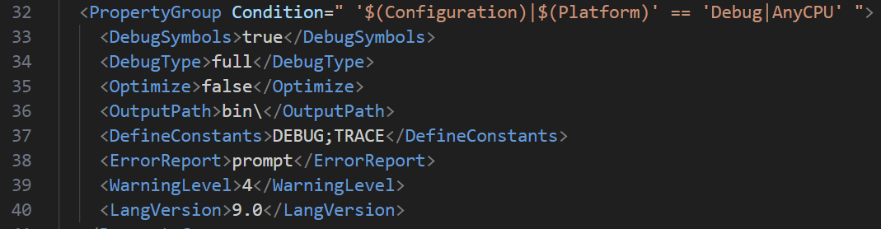

問題解決
[問題1] CS8370 功能“递归模式”在 C# 7.3 中不可用。请使用 8.0 或更高的语言版本。 的处理方式
[解決方法] 在專案的 裡
→找到 ’Debug|AnyCPU’ 新增 <LangVersion> EX. <LangVersion>9.0</LangVersion>
錯誤訊息是說請使用多少版本的，就寫多少
VS2019错误：CS8370 的处理方法 - 云梦鸿 - 博客园 (cnblogs.com)

Slide 19
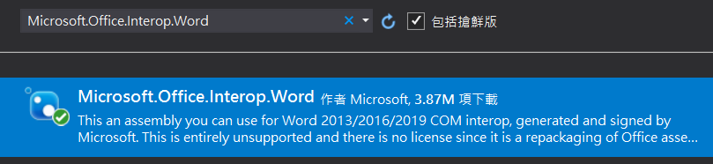
問題解決
[問題2] 輸出成word那段程式var wordApp = new Microsoft.Office.Interop.Word.Application();跑錯誤
[解決方法] 要在NuGet加入Microsoft.Office.Interop.Word 的package

Slide 20
問題解決
[問題3] “HTTP Error 413.1 - Request Entity Too Large“ 的錯誤訊息
[解決方法] 在最外層的web.config→<system.web>標籤裡加入，<httpRuntime>程式更換maxRequestLength
maxRequestLength可以根據上傳檔案的大小做設定
最多2147483647(Int32規定)
https://techcommunity.microsoft.com/t5/iis-support-blog/solution-for-request-entity-too-large-error/ba-p/501134
https://www.ryadel.com/en/http-error-413-request-entity-too-large-fix/

Slide 21


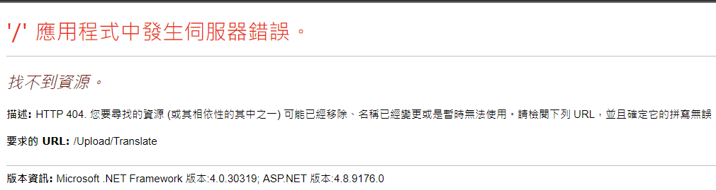
要注意安裝 Microsoft.CognitiveServices.Speech 1.30.0版本
會有沒有安裝到Microsoft.CognitiveServices.Speech.core.dll 的檔案
所以要自行加入到bin中
問題解決
[問題4]
1. Failed to load resource: the server responded with a status of 500 ()的錯誤訊息
→ 在執行到var speechConfig = SpeechConfig.FromSubscription(speechKey, speechRegion);時，會出現上面的錯誤
2. 找不到 Microsoft.CognitiveServices.Speech.core.dll 的檔案
[解決方法] 在專案的bin資料夾裡→加入 檔案

Slide 22
多人語音轉錄音檔格式

Slide 23
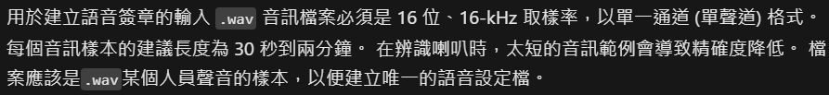
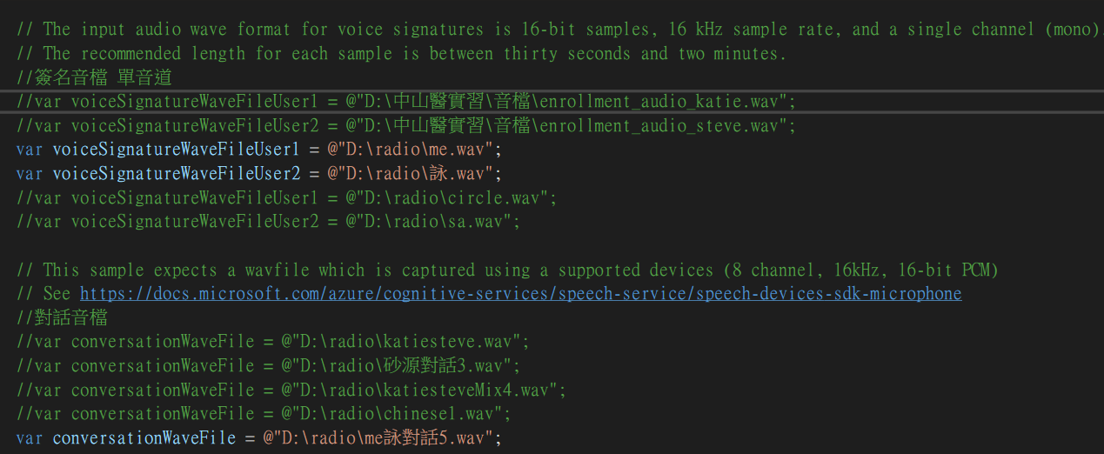
多人語音轉錄音檔格式
個人音檔
對話錄音檔案 (在helloword.sln)裡面有寫
-->必須要去做處理成8個聲道的混合聲道，才可以使用

Slide 24
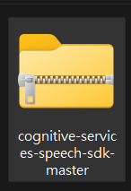
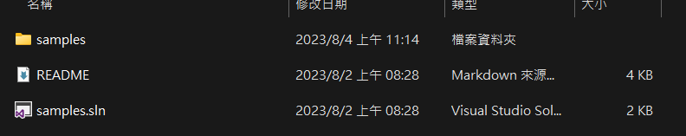

多人語音轉錄音檔格式
參考的code
https://github.com/Azure-Samples/cognitive-services-speech-sdk/tree/master/samples/csharp
https://github.com/Azure-Samples/cognitive-services-speech-sdk
**READ.md https://github.com/MicrosoftDocs/azure-docs.zh-tw/blob/master/articles/cognitive-services/Speech-Service/conversation-transcription.md
下載後會是
範例1: C:\Users\User\Downloads\cognitive-services-speech-sdk-master\cognitive-services-speech-sdk-
master\quickstart\csharp\dotnet\conversation-transcription\helloworld
此範例為即時轉譯
範例2: C:\Users\User\Downloads\cognitive-services-speech-sdk-master\cognitive-services-speech-sdk-master\samples\csharp\dotnet-windows\console
裡面的
這個範例為即時+非同步轉譯

